Slide 1


الفصل ٨ - ٧ التماثل الدوراني
أ/ فاطمة جبران

Slide 2


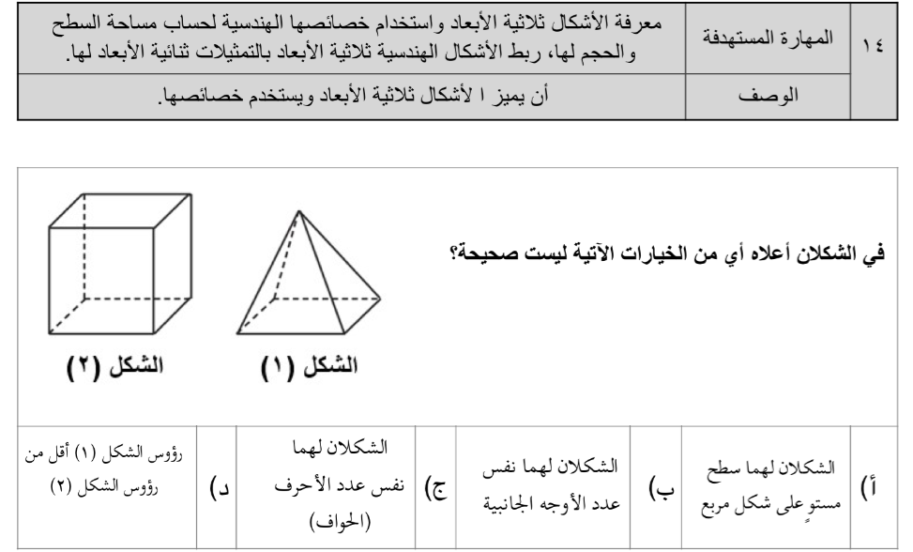

أ/ فاطمة جبران

Slide 3







أ/ فاطمة جبران

Slide 4
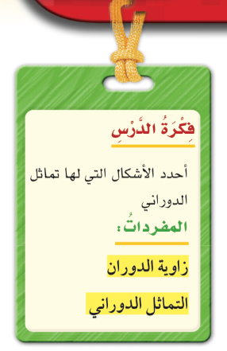

الفصل ٨ - ٧ التماثل الدوراني
أ/ فاطمة جبران

Slide 5

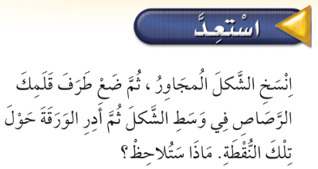

الفصل ٨ - ٧ التماثل الدوراني
أ/ فاطمة جبران

Slide 6
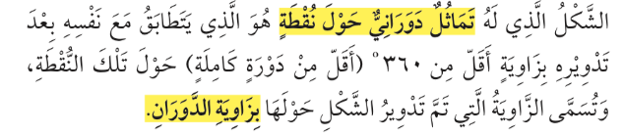
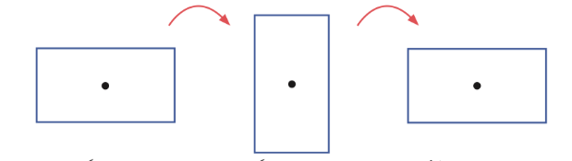

الفصل ٨ - ٧ التماثل الدوراني
أ/ فاطمة جبران

Slide 7
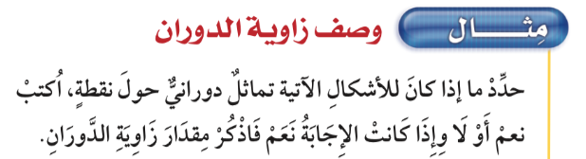
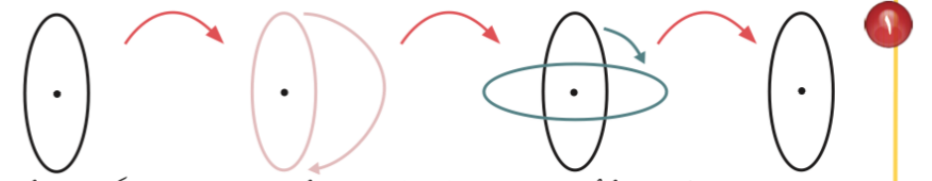

الفصل ٨ - ٧ التماثل الدوراني
أ/ فاطمة جبران

Slide 8
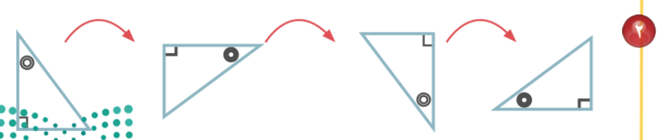
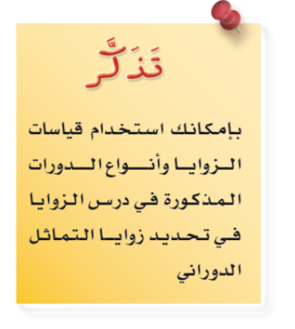
الفصل ٨ - ٧ التماثل الدوراني
أ/ فاطمة جبران

Slide 9


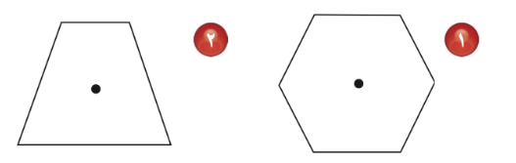

🌟
🌟
🌟
أ/ فاطمة جبران

Slide 10
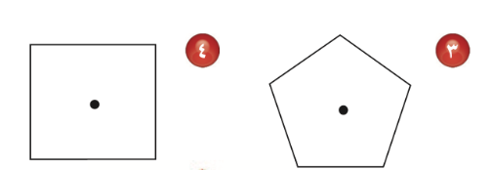
🌟
🌟
🌟
أ/ فاطمة جبران

Slide 11


🌟
🌟
🌟
أ/ فاطمة جبران

Slide 12



🌟
🌟
🌟
أ/ فاطمة جبران

Slide 13
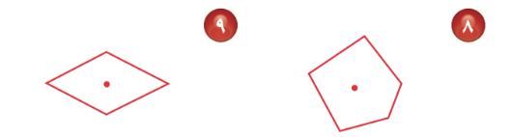
🌟
🌟
🌟
أ/ فاطمة جبران

Slide 14


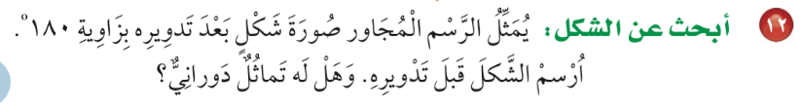

🌟
🌟
🌟
أ/ فاطمة جبران

Slide 15

ماذاتعلمت ؟
أ/ فاطمة جبران

Slide 16

المتميزات في الدرس
أ/ فاطمة جبران

Slide 17





ممتع 🤩
قيم نفسك بالنسبة لفهمك للدرس
ممتع 🤩
سهل 😍
سهل 😍
أ/ فاطمة جبران

Slide 18
الواجب المنزلي
أ/ فاطمة جبران

